Slide 1

Inkoopstrategie huishoudelijke hulp
Gemeente Dantumadiel, Ameland en Noardeast-Fryslân 1-1-2027 t/m 31-12-2032
4 november 2025 | Conceptversie

Slide 2
Inhoud
Aanleiding en doel
Visie
Schets huidige situatie
Inkooppijlers
4.1 Vertaling inkooppijlers naar inkoopkeuzes

Slide 3
1. Aanleiding en doel - inkoop huishoudelijke hulp

Slide 4
Aanleiding en doel inkoop huishoudelijke hulp
Toekomstbestendige inkoop huishoudelijke hulp: een noodzakelijke koerswijziging
Vanuit de Wet maatschappelijke ondersteuning 2015 zijn gemeenten verantwoordelijk voor het ondersteunen van inwoners die onvoldoende zelfredzaam zijn in bijvoorbeeld het uitvoeren van huishoudelijke taken. De huidige contracten voor huishoudelijke hulp lopen eind 2026 af, waardoor een nieuwe inkoop noodzakelijk is om de continuïteit van ondersteuning te waarborgen.
Zowel gemeenten als aanbieders huishoudelijke hulp staan voor grote uitdagingen. De vraag naar huishoudelijke hulp neemt toe en het groeiende aantal ouderen (65+) stijgt. Tegelijkertijd kampt de sector met toenemende personeelstekorten. Deze ontwikkelingen maken duidelijk dat de huidige inkoopstructuur niet langer houdbaar is en vraagt om een toekomstgerichte aanpak.
Het doel van de nieuwe inkoopstrategie is om huishoudelijke hulp duurzaam, toegankelijke en van goede kwaliteit te organiseren. Daarbij ligt een nadruk op het efficiënter inrichten van zorg en ondersteuning, met oog voor de bredere ontwikkelingen binnen het zorglandschap.

Slide 5
2. Visie - inkoop huishoudelijke hulp

Slide 6

Visie inkoopstrategie huishoudelijke hulp
Kwetsbare inwoners moeten zolang mogelijk of opnieuw zelfstandig thuis kunnen wonen in een passende leefomgeving, met een sterke sociale basis en een samenhangend aanbod van zorg, ondersteuning en welzijn.

Slide 7
3. Schets van de huidige situatie

Slide 8
Huidige situatie
Momenteel zijn er zes aanbieders voor huishoudelijke hulp actief. Uit de data is geconcludeerd dat de aanbieders versnipperd werkzaam zijn door de hele gemeente: het komt vaak voor dat meerdere aanbieders actief zijn binnen dezelfde kern of zelfs in hetzelfde zorgcomplex. Deze versnippering leidt waarschijnlijk tot relatief veel reisbewegingen per organisatie.
Voorbeelden:
- In Burdaard zijn 32 actieve indicaties, verdeeld onder 6 aanbieders.
- In Westergeest zijn 9 actieve indicaties, verdeeld onder 5 aanbieders.
Ongeveer 50% van het gebruik van huishoudelijke hulp komt van de doelgroep 80-plussers. Naar verwachting zal deze groep door dubbele vergrijzing de komende jaren verder toenemen.
Daarnaast valt circa 95% van alle indicaties huishoudelijke hulp onder ‘reguliere’ aanvragen, waarbij geen sprake is van een specifiek regievraagstuk of bijzonder doel.
Op basis van peildatum 1-11-202 zijn er in gemeente Dantumadiel 701 actieve indicaties, waarbij de gemiddelde leeftijd 75 jaar . Op basis van peildatum 1-10-2025 zijn in gemeente Noardeast-Fryslân 1398 indicaties, waarvan bijna de helft van de indicaties in de leeftijd van 80 jaar of ouder zitten.

Slide 9
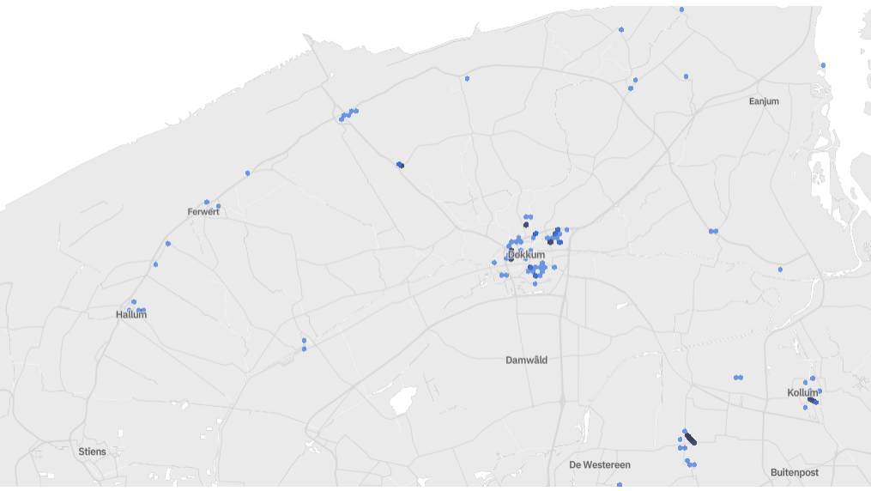
Huidige situatie
Om een beeld te geven van de versnippering is op de kaart een weergave te zien van een aanbieder in gemeente Noardeast-Fryslân die 117 actieve indicaties heeft die verspreid zijn over 21 kernen, waarvan 15 kernen met maar 1 of 2 actieve indicaties. Grotendeels van de indicaties zitten in Dokkum.

Slide 10
4. Inkooppijlers inkoop huishoudelijke hulp

Slide 11
Inkooppijlers
Zelfredzaamheid en vitaliteit stimuleren
Gebiedsgericht inkopen
Aanpassen van de zorgfrequentie
Toegang bij de gemeenten
Inzet van zorgtechnologie
Flexibele inzet van zorg en ondersteuning
Zorginnovatie stimuleren

Slide 12
4.1 Vertaling van inkooppijlers naar inkoopkeuzes

Slide 13
Zelfredzaamheid en vitaliteit stimuleren
Zelfredzaamheid en vitaliteit stimuleren
In de huidige situatie wordt de zorgvraag breed beoordeeld. Om de brede beoordeling te versterken worden huishoudelijke hulp aanbieders uitgedaagd om meer in te zetten op de zelfredzaamheid en vitaliteit van de zorgvrager, waarbij zorgvragers worden ondersteund bij het ontwikkelen van vaardigheden om huishoudelijke taken zelf weer uit te voeren.
Wij kiezen er voor om huishoudelijke hulp aanbieders uit te dagen om creatiever te zijn hoe zij de zelfredzaamheid en vitaliteit van zorgvragers kunnen vergroten.

Slide 14
Gebiedsgericht inkopen
Efficiënt inzetten van het zorg- en ondersteuningsaanbod
Om efficiëntere inzet van zorg en ondersteuning te realiseren willen we gebiedsgericht inkopen en het aantal gecontracteerde aanbieders voor huishoudelijke hulp beperken. Het wordt voor aanbieders eenvoudiger om te samenwerken, gebieden te clusteren en de toenemende zorgvraag beter op te vangen met minder personeel. Dit draagt ook bij aan het verlagen van reisbewegingen en continuering van de inzet van zorg. Daarnaast sluit gebiedsgerichte inkoop aan bij het concept ‘Lang Leven Thuis’ – die verder als pilot in onze regio wordt verkend.
Wij kiezen er voor om gebiedsgerichte in te kopen, waarbij maximaal XXX aanbieders huishoudelijke hulp worden gecontracteerd.
Wij kiezen er voor om aanbieders huishoudelijke hulp uit te dagen slimme samenwerkingen te organiseren tussen aanbieders, welzijn en huisartsen en dagen aanbieders uit om effectief gebruik te maken van verschillende financieringsstromen – welzijn, Wmo, Wlz en Zvw.

Slide 15
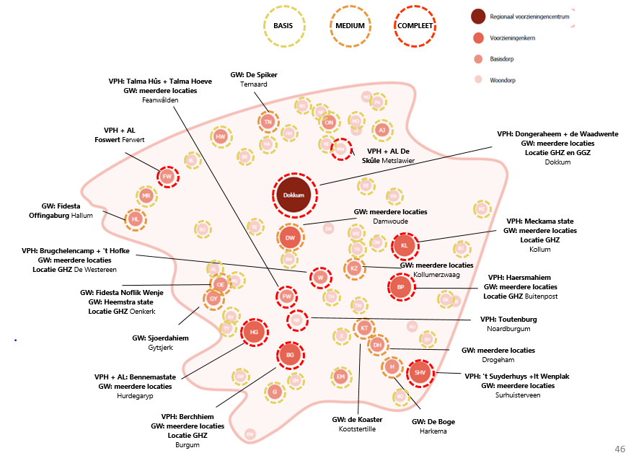
Gebiedsindeling laten plaatsvinden rondom zorgzones
Vanuit de visie op Wonen met Welzijn en Zorg is er een organisatiemodel gemaakt waarbij zorgzones zijn geplot op de kaart.
In de regio zijn er basis-, medium-, en complete zones. De zones verschillen in nabijheid van zorg en ondersteuning: Van zorg en ondersteuning na alarmering, naar nabij tot altijd aanwezig. Daarnaast kent elke zone een andere mix aan woonvormen: van zelfstandig wonen, wel of niet in combinatie met geclusterd wonen tot wonen in een intramurale instelling. Ook is er verschil in welzijnsaanbod.
Voor een gebiedsindeling kan er als voorwaarde worden gesteld dat een clustering alleen kan plaatsvinden rondom een medium zone of een complete zone. De basis zones moeten kunnen leunen op de medium of complete zones van het gebied. De gegunde aanbieders huishoudelijke hulp krijgen de opdracht om op basis demografische, geografische en sociale factoren een verdeling van het gebied en indicaties te maken.
*De kaart is een verdeling van de hele regio Noordoost. Voor de inkoop is er alleen sprake van Dantumadiel en Noardeast-Fryslân.

Slide 16
Aanpassen van de zorgfrequentie
Efficiënt inzetten van het zorg- en ondersteuningsaanbod
Volgens prognoses gaat de zorgvraag de komende jaren stijgen, door onder andere de vergrijzing en daarnaast is er sprake van arbeidskrapte. Door de zorgfrequentie aan te passen is het mogelijk om in te spelen op deze ontwikkelingen. Deze aanpassing stimuleert inwoners om hun zelfredzaamheid te vergroten, draagt bij aan betere planbaarheid en vermindering van werkdruk zonder dat dit ten koste gaat van de kwaliteit van ondersteuning.
Wij kiezen er voor om aanbieders huishoudelijke hulp uit te dagen om de zorgfrequentie aan te passen aansluitend bij de uitdagingen in het zorglandschap.

Slide 17
Toegang bij de gemeenten
Efficiënt inzetten van het zorg- en ondersteuningsaanbod
De objectieve beoordeling van de brede zorgvraag wordt gezien als een verantwoordelijkheid van de gemeente. Dit betekent dat de toegang tot ondersteuning bij de gemeenten blijft belegd. Ter voorkoming van dubbele werkzaamheden in het werkproces wordt bij de beoordeling gebruikgemaakt van externe deskundigheid, wanneer deze aanwezig is.
Wij kiezen er voor om de toegang binnen de gemeentelijke organisaties te positioneren, zodat de gemeente regie op het proces behoudt en de integraliteit van de beoordeling. Inbreng van externe professionals wordt zorgvuldig meegenomen, dan wel overgenomen, in het uiteindelijke oordeel.

Slide 18
Inzet van zorgtechnologie
Inzet technologie
Om inwoners zolang als mogelijk zelfstandig thuis te laten wonen, wordt inzet op zorgdomotica en slimme (digitale) hulpmiddelen gestimuleerd. Inzet van slimme oplossingen voor huishoudelijke hulp op afstand te organiseren draagt bij aan het verminderen van werkdruk, vermindering van reisbewegingen, zorg efficiënter organiseren met minder personeel en zorg nabij te faciliteren.
Wij kiezen er voor om aanbieders huishoudelijke hulp uit te dagen meer gebruik te maken van inzet van technologie en slimme hulpmiddelen, zodat zorg op afstand kan worden gerealiseerd.

Slide 19
Flexibel inzetten van zorg en ondersteuningsaanbod
Flexibel inzetten van zorg en ondersteuningsaanbod
De ervaring laat zien dat huishoudelijke hulp meer is dan alleen het schoonmaken van een huis. Het draagt bij aan een gevoel van welzijn van een inwoner. Het contactmoment met de hulpverlener is een sociale aangelegenheid voor de zorgvrager. Daarnaast kan een huishoudelijke hulp een belangrijke rol hebben in het signaleren van problemen die welzijnsgerelateerd zijn. Door flexibel om te gaan met het zorg en ondersteuningsaanbod en breder te kijken dan de taakgerichte benadering kan schoonmaak, welzijn en signalering hand in hand gaan.
Wij kiezen er voor om huishoudelijke hulp aanbieders uit te dagen breder te kijken dan de indicatie en flexibel om te gaan met inzet, zodat op basis van signalen aanvullende ondersteuning kan worden verkend.
Wij kiezen er voor om huishoudelijk hulp aanbieders uit te dagen om na te denken hoe de signaleringsfunctie beter kan worden ingezet ten opzichte van het welzijn van de zorgvrager.

Slide 20
Zorginnovatie stimuleren
Pilot & Innovatie
Aanbieders huishoudelijke hulp worden gestimuleerd om zorginnovatie toe te passen waar dit mogelijk is. In de inkoop willen gemeenten hier flexibel mee om gaan en gedurende de looptijd van de aanbesteding ruimte bieden tot aanpassingen.
Wij kiezen er voor om aanbieders uit te dagen om zorginnovatie toe te passen en gedurende de aanbesteding flexibel en open mee om te gaan.

Slide 21
5. Financieel kader inkoop huishoudelijke hulp

Slide 22
Financieel kader
Wijze van financiering
Op basis van de inkooppijlers is de meest passende financieringswijze een PxQ-model, waarbij geïndiceerd wordt op minuten voor huishoudelijke hulp. Het uurtarief wordt daarbij omgerekend naar het aantal daadwerkelijk ingezette minuten.
Toekomstbestendige financiële houdbaarheid
Het efficiënter organiseren van huishoudelijke hulp betekent niet per definitie een vermindering op het aantal indicaties. Het is aannemelijk dat het aantal indicaties en zorgkosten de komende jaren zullen stijgen. Bovendien kan inzet op preventie ook leiden tot hogere kosten binnen bijvoorbeeld het welzijnswerk. Tegelijkertijd is de zorg zonder koerswijziging niet houdbaar en toekomstbestending en bestaat het risico dat in sommige kernen geen zorg meer kan worden geboden. Wat zijn de bestuurlijke kaders? Wat is het uitgangspunt?

